Slide 1
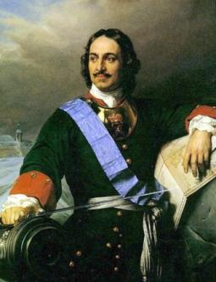
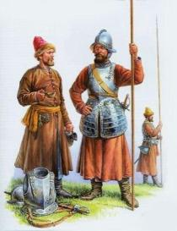
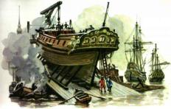
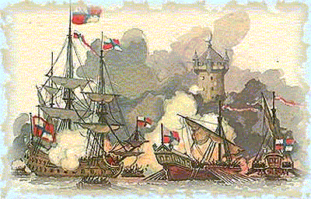
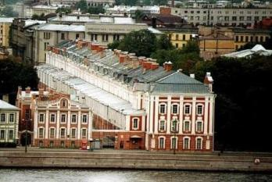
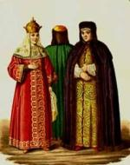
Реформы Петра I.
Реформы системы государственного управления

Slide 2
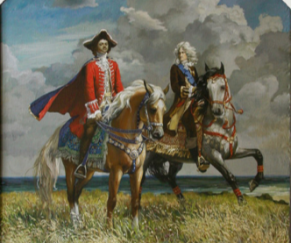
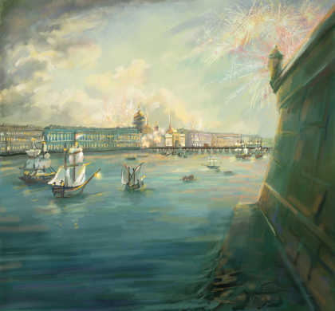
Основные даты и события
1708—1710 гг. — губернская реформа.
1711 г. — учреждение Сената.
1712 г. — указ об учреждении торгово-промышленных компаний.
1714 г. — указ о единонаследии.
1718—1720 гг. — введение коллегий.
1718—1724 гг. — податная реформа.
1721 г. — церковная реформа.
1722 г. — принятие Табели о рангах.
1722 г. — указ об объединении мастеров-ремесленников в цехи.
1724 г. — введение покровительственного таможенного тарифа.

Slide 3
Термины и понятия уроков
!
Ассамблея (от франц. assemblee — собрание)
— собрания-балы с участием женщин в домах российской знати, введенные и регламентированные в 1718 г. Петром I.
Генерал-губернатор
— высшая должность местной администрации России в 1703—1917 гг.; обладал гражданской и военной властью, с 1775 г. возглавлял генерал-губернаторство.
Генерал-прокурор
— одна из высших государственных должностей в имперской России. Наблюдал за законностью деятельности государственного аппарата, возглавлял Сенат; с 1802 г. был одновременно и министром юстиции.
Даточные люди
— в России XV—XVII вв. лица из тяглого населения, отданные на пожизненную военную службу. С середины XVII в. в составе полков нового строя. Заменены рекрутами.
Коллегия
— группа лиц, образующих руководящий, совещательный или распорядительный орган (например, коллегия министерства, судейская коллегия). Название высшего правительственного учреждения в России XVIII в.
Магистрат
— сословный орган городского управления в России с 1720 г. (в 1727—1743 гг. назывался ратушей). Первоначально имел административно-судебные, с 1775 г. преимущественно судебные функции. Упразднен Судебной реформой 1864 г.
Меркантилизм (от итал. mercante — торговец, купец)
— экономическая политика эпохи так называемого первоначального накопления капитала, выражалась в активном вмешательстве государства в хозяйственную жизнь и проводилась в интересах купечества.

Slide 4
Подушная подать
— в России XVIII—ХIХ вв. основной прямой налог. Заменила в 1724 г. подворное обложение. Облагались все мужчины податных сословий независимо от возраста. Отменена в 80—90-х гг. XIX в.
Провинции
— административно-территориальные единицы в России в 1719—1775 гг. в составе губернии. Делились на доли и дистрикты (более мелкие административно-территориальные единицы).
— экономическая политика государства, направленная на ограждение национальной экономики от иностранной конкуренции. Реализуется посредством финансового поощрения отечественной промышленности, стимулирования экспорта, ограничения импорта.
Протекционизм
Разряды
— правительственные назначения на военную, государственную и придворную службу с учетом местничества в России XV—XVII вв., соответственно записи о назначениях (в разрядных книгах).
Сенат
— в России в 1711—1917 гг. — Правительствующий сенат, высший государственный орган, подчиненный императору. Учрежден Петром I как высший орган по делам законодательства и государственного управления.
Синод (от греч. synodos — собрание)
— собрание высшей церковной иерархии в Русской православной церкви, введено в 1721 г. Руководил Русской православной церковью до 1917 г.
— законодательный акт в России XVIII—XX вв., определявший порядок прохождения службы чиновниками. Издан Петром I в 1722 г. Табель о рангах устанавливала 14 рангов (классов, классных чинов, 1-й — высший) по трем видам: военные (армейские и морские), штатские и придворные. Упразднена после 1917 г.
Табель о рангах

Slide 5
Предпосылки реформ
Экономические
Социально-политические
1) Уменьшение экономической разобщенности районов страны, начало процесса складывания всероссийского рынка;
1) Тенденция к установлению абсолютной монархии;
2) начало консолидации различных групп феодалов в единый класс-сословие;
2) Специализация сельскохозяйственного производства;
3) усиление роли городских элементов в экономической жизни страны;
3) возникновение и развитие мануфактурного производства;
4) неспособность институтов сословно-представительной монархии справиться с подъемом крестьянского движения;
4) развитие ремесленного производства в городе и промышленных селах
5) нараставшее экономическое и культурное отставание России не только от передовых буржуазных государств, но и от менее развитых стран;
6) угроза потери национальной независимости в ходе Северной войны 1700—1721 гг.

Slide 6
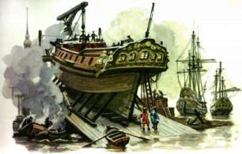
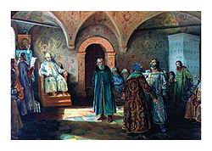
Необходимость победы в Северной войне
Необходимость повышения международного авторитета страны
Цели реформ
Возвращение отобранных у России в ходе предыдущих войн территорий
Стремление Петра укрепить царскую власть
Необходимость преодоления отставания от Западноевропейских стран
Добиться выхода в Балтийское море

Slide 7
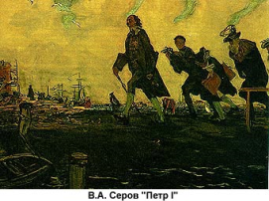
4) проходили на базе государственной системы крепостного права;
1) проводились по европейскому образцу;
Особенности реформ
5) охватили все сферы деятельности и жизни общества;
2) Проводились жесткими методами и быстрыми темпами
6) зависели от внешней политики.
3) отсутствовала система в их проведении;
Основной движущей силой петровских реформ стала война.

Slide 8
Государственную деятельность Петра условно можно разделить на два периода
I период
II период
1695—1715
1715—1725.
Спешка и не всегда продуманный характер, что объяснялось ведением Северной войны. Реформы были нацелены прежде всего на сбор средств для ведения войны, проводились насильственным методом и часто не приводили к желаемому результату.
Кроме государственных реформ на первом этапе проводились обширные реформы с целью модернизации уклада жизни.
Реформы были более планомерными и направленными на внутреннее обустройство государства.

Slide 9
Генерал-прокурор
СЕНАТ
Обер прокурор
Обер фискал
Прокуроры (гласный контроль)
Синод
Вместо 44 приказов – 12 коллегий
Иностранных дел
Адмиралтейская
Военная
Фискалы (тайный контроль)
Губернии
.
Провинции
Дистрикты (уезды)

Slide 10
Генерал-прокурор
СЕНАТ
Обер фискал
Гласный контроль - прокуроры
Иностранных дел
Адмиралтейская
Военная
Тайный контроль - фискалы
Губернии
Провинции
Дистрикты (уезды)

Slide 11
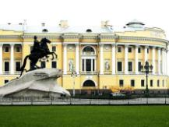
Высший законосовещательный , а в отсутствие царя законодательный и исполнительный орган
Причиной создания послужил отъезд Петра на войну с Турцией.
Члены Сената назначались царем.
"Суд иметь нелицемерный, и неправедных судей наказывать отнятием чести и всего имения, то ж и ябедникам да последует"
В основу комплектования Сената был положен не принцип знатности, а компетентности, выслуги и близости к царю.
СЕНАТ
(22 февраля 1711 , 9 чел)
вопросы правосудия, расходы казны и налоги, торговля, контроль за администрацией разных уровней.
"Смотреть во всем государстве расходов, и ненужные, а особливо напрасные, оставить".
«Денег, как возможно, собирать, понеже деньги суть артерия войны»
Высшая судебная инстанция в России
Реформа 1722 г. превратила Сенат в высший орган центрального управления, вставший над всем государственным аппаратом.

Slide 12
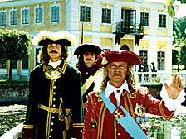
Генерал-прокурор
— одна из высших государственных должностей в имперской России. Наблюдал за законностью деятельности государственного аппарата, возглавлял Сенат; с 1802 г. был одновременно и министром юстиции.
Независимое положение в Сенате занимал генерал-прокурор со своим помощником – обер-прокурором. Должность обер-прокурора была учреждена в 1722 г. для гласного надзора за деятельностью всех учреждений, в том числе и Сената. Генерал-прокурору, ответственному только перед царем, подчинялись коллегии и придворные суды.
1722 г
Все дела, поступавшие в Сенат, проходили через руки генерал-прокурора Ягужинский П. первый генерал-прокурор России Сенат сыграл большую роль в укреплении абсолютизма.
Он сосредоточил за собой руководство центральными и местными органами государственного управления, и его решения не подлежали обжалованию.

Slide 13
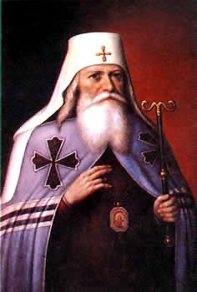
Синод (от греч. synodos — собрание)
— собрание высшей церковной иерархии в Русской православной церкви, введено в 1721 г. Руководил Русской православной церковью до 1917 г.
1721 г
В 1721 г. патриаршество было ликвидировано, для управления церковью был создан "Святейший правительствующий Синод", или Духовная коллегия, также подчинявшаяся Сенату.
Адриан 1700 г

Slide 14
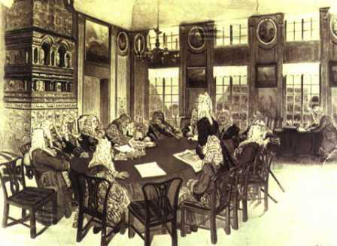
Обер-фискал был высшим должностным лицом по тайному надзору за делами; в губерниях были «провинциал-фискалы», по одному для каждой отрасли управления; они имели «под собой» «низших», городских. Обо всех них говорится, что они «имеют во всём такую же силу и свободность, как и обер-фискалы».
2 марта 1711 г. Сенату, говорится: «учинить фискалов по всяким делам, а как быть им пришлется известие».
1711 г

Slide 15
Коллегии — центральные органы отраслевого управления в Российской империи, сформированные в петровскую эпоху взамен утратившей своё значение системе приказов. Коллегии существовали вплоть до 1802 года, когда им на смену пришли министерства.
Деятельность коллегий определял Генеральный регламент, утверждённый Петром I 28 февраля 1720 года (утратил значение с изданием Свода законов Российской империи).
1718 г
Система коллегий, однако, начала складываться только в конце 1717 года. «Сломать» приказную систему в одночасье оказалось делом непростым, поэтому от единовременного упразднения пришлось отказаться. Приказы либо поглощались коллегиями, либо подчинялись им (например, в состав Юстиц-коллегии вошли семь приказов).
Уже в 1718 году был принят реестр коллегий:
Иностранных дел.
Казённых сборов.
Юстиции.
Коммерц-коллегия (торговая).
Штатс-контора (ведение государственных расходов и составление штатов по всем ведомствам).
Камер-коллегия (управление государственными доходами: назначение лиц, заведовавших сбором государственных доходов, установление и отмена податей, соблюдение равенства между податями в зависимости от уровня доходов)
Берг-Мануфактур-коллегия (промышленность и добыча полезных ископаемых).

Slide 16
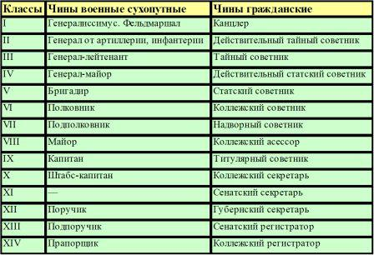
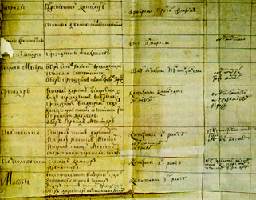
1721 г
Табель о рангах («Табель о рангах всех чинов воинских, статских и придворных» — закон о порядке государственной службы в Российской империи (соотношение чинов по старшинству, последовательность чинопроизводства).
Утверждена 24 января (4 февраля) 1722 императором Петром I, просуществовала с многочисленными изменениями вплоть до революции 1917 года.

